Slide 2
عنوان:
رسانه و تاثیرات آن ها بر زندگی ما
دبیر مربوطه:
جناب آقای عزیزیان
تهیه کننده:
علی بختیاری

Slide 3
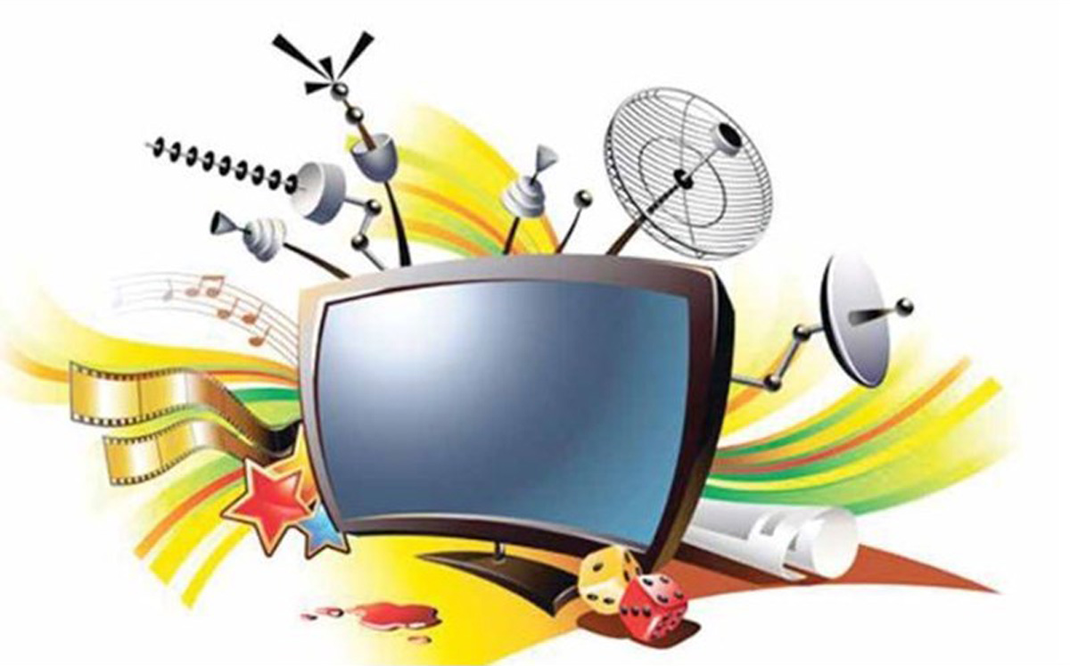
رسانه ها يك صنعت روبه رشد و در حال تحول هستند كه تامين كننده اشتغال، توليد كننده كالا و خدمات و تغذيه كننده ساير صنايع مرتبط هستند. رسانه ها در عين حال خود به نهادي تبديل شده اند با قواعد و هنجارهاي خاص خود كه اين نهاد را به جامعه و ساير نهادهاي اجتماعي پيوند مي دهد. پس اين نهاد نيز به نوبه خود توسط جامعه تنظيم مي شود. رسانه ها يكي از منابع قدرت هستند. يعني ابزاري هستند براي كنترل مديريت و نوآوري در جامعه. اغلب جايگاه بروز تحول در فرهنگ اند چه به معني هنر و اشكال نمادين، و چه در معناي مدها، خلق و خوها، شيوه هاي زندگي و هنجارها.

Slide 4
رسانه ها و تأثیرات آنها بر زندگی ما
امروزه تلویزیون ها علاوه بر اطلاعات و اخبار داخل کشور می توانند اطلاعات و اخبار سایر کشورها را نیز دریافت کنند. دولت ها با توجه به عقاید، نوع فرهنگ، مقاصد اقتصادی و فرهنگی و اختلافات سیاسی خود با دیگر کشورها از رادیو یا تلویزیون هایی که قادر به دریافت اطلاعات از سایر کشورها هستند، به صورت های مختلف استفاده می کنند.

Slide 5
قدیمی ترین رسانه ها که به آن ها رسانه های فردی می گفتند؛ سخن گفتن، حرکات دست و حالت چهره بود که انسان از طریق آنها پیام خود را به دیگری منتقل می کرد.
این نوع رسانه نیازی به ابزار و فنّاوری نداشت. اما انسان نیاز داشت که پیام خود را زودتر، به جاهای دورتر یا به تعداد بیشتری از افراد منتقل کند. به همین دلیل فنّاوری ابداع شد. برای مثال بلندگو برای انتقال صدا به مکان های دوردست، صنعت چاپ برای انتقال اطلاعات به تعداد بیشتری از مردم و تلفن، رادیو، بی سیم برای انتقال سریع صدا به مکان های دورتر اختراع شد. تلویزیون و اینترنت برای انتقال صدا، تصویر و نوشته به وجود آمد.
رسانه:
وسیله ای است که از طریق آن انسان پیام خود را به فرد دیگر یا تعداد زیادی از مردم منتقل می کند.
پیام:
گفته ها، حرکات، اطلاعات، اخبار و تصاویری است که از یک فرد به فرد دیگر، یا به تعداد زیادی از مردم به وسیله ی یک رسانه منتقل می شود.

Slide 6
انواع رسانه
رسانه های جمعی را می توان به دو گروه عمده تقسیم کرد که عبارتند از رسانه های چاپی و رسانه های الکترونیکی(خبرپراکنی).
رسانه های چاپی
کتاب، قدیمی ترین رسانه است. بعدها اولین روزنامه در سال ۱۶۰۵میلادی توسط یوهان کارلوس در شهر استراسبورگ در اروپا منتشر شد؛ سپس در فرانسه، انگلیس، آمریکا و استرالیا اولین روزنامه ها وارد زندگی مردم شدند.
اولین روزنامه در ایران در سال ۱۲۲۹خورشیدی منتشر شد. روزنامه ها در سراسر دنیا از جمله ابزارهایی اند که پیام دولت ها، احزاب و مردم را به دیگران منتقل می کنند. بیشتر مردم روزنامه ها را به طور مرتب می خوانند. افرادی که روزنامه ها را مطالعه می کنند، بیشتر در جریان حوادث و مسائل کشور خود یا سایر کشورها قرار دارند. این افراد به لحاظ اجتماعی و سیاسی از بقیه فعّال ترند و از سواد بالاتری برخوردارند.
مجلّه، یکی دیگر از رسانه های چاپی است. مجلّه کتابچه ای است که به صورت هفتگی، دو هفته یکبار یا فصلی منتشر شود. موضوع یک مجلّه می تواند موضوعات مختلفی باشد.

Slide 7
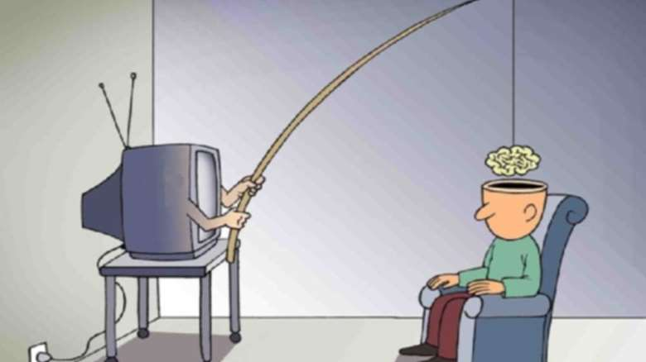
نفوذ رسانه های چاپی بر افکار، تصمیمات و شیوه ی زندگی ما بسیار زیاد است. نقش روزنامه ها در حفظ امنیت و ثبات جامعه، هدایت مردم و مسئولان در جهت صحیح، آگاهی از اقدامات دولت در زمینه های مختلف، یا بسیج مردم در زمینه های مختلف بسیار مهم است؛ به همین دلیل دولت ها به روی مطالب روزنامه ها حساسیت زیادی دارند.
رسانه های چاپی در مقایسه با سایر منابع خبری مسئولیت بیشتری دارند و باید به صحت اخبار و اطلاعاتی که به مردم می دهند توجّه داشته باشند. بیشتر اخبار در تلویزیون، معمولا تکرار مطالبی است که در روزنامه ها نوشته شود.

Slide 8
رسانه های الکترونیکی(خبر پراکنی)
مهم ترین این رسانه ها رادیو و تلویزیون اند. بسیاری از مردم جهان اخبار، اطلاعات، یا فیلم های مورد علاقه ی خود را از طریق تلویزیون دنبال می کنند.
پس از اختراع موشک های فضایی و قمرهای مصنوعی، این امکان برای انسان فراهم شد تا بشر به مدار زمین و کُره ی ماه مسافرت کند. پیشرفت علم باعث شد ایستگاه های فضایی در مدار زمین به وجود آید و امکان تبادل اطلاعات، اخبار و تصاویر، از طریق ماهواره ها به نقاط مختلف جهان فراهم شود.
امروزه تلویزیون ها علاوه بر اطلاعات و اخبار داخل کشور می توانند اطلاعات و اخبار سایر کشورها را نیز دریافت کنند. دولت ها با توجه به عقاید، نوع فرهنگ، مقاصد اقتصادی و فرهنگی و اختلافات سیاسی خود با دیگر کشورها از رادیو یا تلویزیون هایی که قادر به دریافت اطلاعات از سایر کشورها هستند، به صورت های مختلف استفاده می کنند.
در موارد زیادی تلویزیون های بیگانه به ویژه دشمنان ایران و اسلام سعی دارند که اعتقادات، ارزش های اخلاقی یا وحدت ملی کشور ما را مورد تهدید قرار دهند.

Slide 9
به هر حال رسانه ها داراي تاثيراتي هستند و اگر توجه كنيم كه در تجربه زندگي روزمره نمونه هاي بي شماري از تاثيرهاي كوچك مي توان يافت اين عدم قطعيت تعجب آورتر جلوه خواهد كرد. لباسي كه همه ما به هنگام خروج از منزل مي پوشيم با توجه به پيش بيني هواست، آنچه مي خريم تحت تاثير تبليغات تجاري است. به ديدن فيلمي مي رويم كه در روزنامه درباره اش مطلبي خوانده ايم و به اشكال بيشمار به تلويزيون،راديو يا موسيقي واكنش نشان مي دهيم زيرا ما در دنيايي زندگي مي كنيم كه فرآيندهاي سياسي و حكومتي آن بر اساس اين تاثير قرار دارد كه ما برآنچه مي گذرد آگاهيم زيرا از مطبوعات و تلويزيون و راديو خبر مي گيريم.كم تر كسي را مي توان يافت كه سرچشمه اطلاعات و عقايد اش را نتوان در رسانه ها پيدا كرد.اين همه پول و تلاش صرف آن مي شود كه رسانه ها در جهتي هدايت شوند،كه تاثير دلخواه تحقق يابد.
با وجود اين، اين هم حقيقتي است كه در مورد ميزان، وقوع و نوع تاثيررسانه ها شك و ترديدهاي بسياري وجود دارد و دانش ما ناقص تر ازآن است كه به جز ساده ترين پيش بيني ها در مورد و قوع تاثيري خاص در مورد معين سخني بتوانيم گفت. حتي اين نوع پيش بيني ها هم بيش ازآن كه بر دانش متقن درباره چگونگي وقوع تاثري خاص باشد، از تجربه و حساب هاي سر انگشتي سرچشمه مي گيرد و همين دانش علمي مبتني بر تجربه است كه به رسانه ها اين امكان را مي دهد كه به كار خود بدون تفكر زياد ادامه دهند.

Slide 10
دلايلی براي عدم قطعيت تاثيرات رسانه ها در زمينه هاي مورد مجادله اي چون اخلاقيات، عقايد و رفتار كه بيشترين توجه عموم را بر مي انگيزد وجود دارد. در بسياري از اين موضوع ها سخني در اين باره كه رسانه علت اوليه است نمي تواند در ميان باشد و ما قادر به هيچ نوع تبيين واقعي از الگوهاي انديشه، فرهنگ و رفتار با ريشه هاي عميق اجتماعي و تاريخي نيستيم. به علاوه سخن گفتن از رسانه به منزله چيزي بسيط و واحد كاملا بي معناست زيرا رسانه ها مجموعه بسيار گسترده اي از پيام ها، تصوير و افكاري هستند كه بيشترشان از خود رسانه بلكه از جامعه گرفته شده و عاقبت به جامعه پازپس فرستاده مي شوند. به همين جهت بسيار دشوار است از موردي نام ببريم كه درآن بتوان رسانه را علت واحد يا اجتناب ناپذير تاثير اجتماعي معيني دانست.
رسانه ها هر جا كه رشد مي كنند داراي قدرت قابل ملاحظه اي براي شكل دادن به عقايد و باورها، دگرگون كردن عادات زندگي و ترويج رفتارهايي كمابيش مطابق ميل كنترل كنندگان رسانه ها و محتواي آنها هستند. اين ديدگاه نه بر اساس كاوش هاي علمي بلكه در اثر مشاهده محبوبيت بسيار زياد مطبوعات و رسانه هاي جديدي همچون فيلم و راديو و نفوذ آنها در ابعاد مختلف زندگي فردي و اجتماعي به وجود آمده اند.
رسانه ها مي توانند آثار مضري نيز از لحاظ بزهكاري، تعصب و پرخاشگري و.... داشته باشند. رسانه ها در همه ابعاد زندگي افراد تاثير گذار هستند اما نشان داده شده كه هر رسانه اي در قالب ساختار موجود روابط اجتماعي و شرايط فرهنگي و اجتماعي معين عمل مي كند. اين عوامل اجتماعي و فرهنگي در شكل دادن به عقايد، نگرش ها و رفتار مورد مطالعه نقش درجه اول دارند و انتخاب،توجه و پاسخگويي به رسانه از سوي مخاطبان را تعيين مي كنند.

Slide 11
تاثير رسانه بر روي زندگي افراد با پيدايش تلويزيون به عنوان رسانه اي نوين كه جذابيتي بيش از اسلاف خود داشته و بر روي زندگي اجتماعي،فرهنگي،اقتصادي و سياسي تاثيرات مهمي داشته است.
بنابراين امروزه هر چه رسانه ها قدرتمندتر مي شوند تاثير مستقيم تري بر روي زندگي افراد مي گذارند و رسانه ها موقعيت يك نهاد اجتماعي مهم را كسب كرده اند و روز به روز بيش تر مسائل زندگي عموم در عرصه رسانه ها متجلي مي شود چه در سطح ملي و چه در سطح بين المللي.

Slide 12
رسانه ها چگونه باورهای افراد را در زندگی می سازند؟
رسانه ها به عنوان موثرترین و بهترین ابزارهای انتقال پیام در تاثیر گذاری و شکل دهی سبک زندگی جایگاه ویژه ای دارند. در حوزه دیداری و شنیداری و مکتوب و مجازی، رسانه ها دارای کاربردهای ویژه هستند و با شیوه های گوناگونی باعث تغییر یا تقویت باورها در زمینه های مختلف می شوند. علتش هم می تواند ویژگی هایی مثل تنوع بی نظیر رسانه در نوع عرضه محتوا و پیام، خلاقیت و به روز بودن، مبتکرانه بودن رسانه نسبت به عرضه پیام و... باشد. باورم این است که باید از این امکان و توان رسانه ها برای شکل دهی به اندیشه ها، باورها و رفتارهای جامعه استفاده کنیم. امروز کسی نیست که از تاثیرات رسانه در ابعاد مختلف ناآگاه باشد و نداند دخالت در تغییر عقاید، ارزش ها، مهارت ها و سلیقه ها و در کل تغییر سبک زندگی یکی از کارکردهای رسانه است. به نظر من امروز اصلی ترین هدف رسانه ها، جریان سازی در عرصه سبک زندگی است. رسانه ای در این زمینه موفق تر است که بتواند اعتماد مخاطب خودش را در القای پیام جلب کند. اگر این رفتار شکل بگیرد در هنجارهای جامعه اثر می گذارد.

Slide 13
آیا مخاطب در این زمینه صرفا یک دریافت کننده پیام است یا با توجه به گسترش فضاهای ارتباطی و اطلاعاتی می تواند به تجزیه و تحلیل داده هم بپردازد؟
شواهد نشان می دهد مخاطبان پیام های رسانه را پردازش می کنند و خود فرد تصمیم می گیرد چه اطلاعات و اخباری را دریافت کرده و چه رسانه ای را برای دریافت این اطلاعات و پیام ها انتخاب کند. مخاطب می تواند به رسانه ای توجه ویژه داشته باشد و به رسانه دیگری بی توجهی نشان دهد. زمانی که رسانه ای مورد اعتماد قرار گرفت از همه شیوه های بصری و خلاقانه استفاده می کند تا مخاطب را پای رسانه نگه دارد و نه تنها افکار و عقاید او را تحت تاثیر قرار دهد، بلکه در مورد اوقات فراغت، نوع پوشش و آرایش، نحوه و نوع غذا خوردن، نوع روابط با خانواده و اجتماع مخاطبان هم اظهار نظر می کند. تجربه نشان داده است رسانه ها تنها در صورت جلب اعتماد مخاطب است که می توانند با ارائه داده ها و پیام ها سبک زندگی مخاطبان را دستخوش تغییر و تحول کنند.

Slide 14
رسانه بویژه از نوع غربی آن از چه ترفندهایی برای القای پیام های خود به مخاطب استفاده می کند؟
رسانه های نوین تصویری سه ویژگی مهم دارند؛ یکی جذابیت بصری است که به شکل مستقیم و غیرمستقیم و از طریق شیوه های تکنیکی و محتوایی به گونه ای عمل می کنند که مخاطب برای دریافت پیام آمادگی پیدا کند. دوم ایجاد اعتماد در مخاطب است. این که به نوعی گیرنده پیام که مخاطب باشد، هم از جهت تکنولوژی و هم روان شناسانه و جنبه های فنی و رسانه ای، به گونه ای مدیریت می شوند که مخاطب نسبت به حرف ها و پیام های آن رسانه اعتماد پیدا می کند. نکته سوم تنوع و در واقع ایجاد انگیزه برای دیدن یا شنیدن پیام ها و برنامه های آن رسانه است. این انگیزه یا میلی که باعث ترغیب مخاطب برای دریافت پیام های رسانه می شود شامل جنبه های مختلف روحی - روانی است و حتی ممکن است مبتنی بر نفسانیات باشد. رسانه هدفش مهار و هدایت پیام است و برای همین شبکه های ماهواره ای با شیوه های حرفه ای از جهت بصری و شکلی، داده ها و اطلاعات خود را به صورت بسته بندی های جذاب ارائه می کنند تا در دل مخاطبان جا باز کنند و اعتماد او را به دست آورند.

Slide 15
تاثیر منفی برنامه های ماهواره ای و سایر رسانه های دیداری و شنیداری که بیشتر از مراکزی غیر از پایگاه های رسمی منتشر می شود، قابل انکار نیست. این برنامه ها بر الگوهای رفتاری و اجتماعی خانواده ها بشدت تاثیرگذارند. به نظر شما شیوه مقابله با این نوع پیام رسانی های منفی چیست؟
در این خصوص مسئولیتی مهم متوجه نهاد های فرهنگی و رسانه ملی است. تا چند سال پیش رسانه های پیام رسان غربی و مخالف و معاند نظام، هیچ اقبال و توجهی برای جلب مخاطب ایرانی نداشتند. اما چند سالی است که با بهره گیری از شیوه های نوین و به صورت هماهنگ و با تاکید بر جنبه های عامه پسند، متاسفانه توانستند وارد فضای برخی خانواده های ایرانی شوند و سبک زندگی آنها را دستخوش تغییر و تحول کنند. طبیعتا رسانه ملی در چنین شرایطی وارد نبردی سخت شده است چرا که رقیبی سرسخت دارد و باید با ارائه برنامه هایی که از تنوع و جذابیت کافی برخوردار است، رقبا را از میدان به در کند تا ضمن سلب اعتماد مخاطب از رسانه های بیگانه یا حداقل با پردازش اطلاعات و تشخیص پیام های درست از پیام های نادرست و غلط، امکان اثر گذاری برنامه های شبکه های ماهواره را کم کند. در این زمینه باید آسیب شناسی و آسیب زدایی جدی در مورد برنامه های صدا و سیما و سایر رسانه های مشابه وطنی صورت بگیرد. در عرصه برنامه سازی و ارائه انتقال و پیام و تاثیرگذاری در نحوه زندگی مخاطبان ایرانی نیز باید به گونه ای گام برداشت تا بینندگان یا شنوندگان این گونه پیام ها را به میل و سلیقه خود نزدیک بدانند.
نکته دیگری که باید مورد توجه قرار داد، توجه به دغدغه های رهبر معظم انقلاب در زمینه رسانه است. ایشان توان و قوه رسانه ای را می شناسند و برای رسانه ها در الگودهی سبک زندگی اسلامی و ایرانی نقش جدی قائلند. رهبر معظم انقلاب معتقدند هم سبک زندگی غربی را باید نقد کرد و هم باید در ترویج سبک زندگی اسلامی و ایرانی کوشید. نقش موثر رسانه ملی و سینما تاکنون در چند نشست و سخنرانی، از جمله در دیدار با اصحاب هنر و همچنین در حکم انتصاب رئیس صدا سیما، مورد تاکید ایشان قرار داشته است.
این که الگوی دینداری درست چگونه در قالب سبک زندگی ایرانی و اسلامی ارائه شود، نیاز به دقتی کارشناسانه دارد و باید از هرگونه افراط و تفریط هایی در این زمینه پرهیز کرد. پیام ها باید با مدیریت محتوایی سنجیده شود و با کمک نهادهای مختلف باید به الگویی رسید و پس از آن است که این پیام ها باید به زبان رسانه ترجمه شود.

